Slide 1
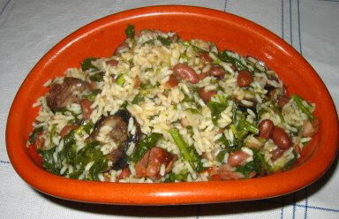
Desafio ASS 2022/2023
“Receitas Sustentáveis, têm Tradição”
TÍTULO DA RECEITA: Arroz com chouriça da avó Odete Receita tradicional da sua trisavó!
INGREDIENTES:
1/5l de água
1kg de Arroz
Uma chouriça preta
Feijão qb
Hortaliça (tronchuda)
Uma cebola picada
Dois dentes de alho picados
Azeite qb
Uma pitada de sal
FOTO DO PRATO FINALIZADO
https://alimentacaosaudavelesustentavel.abae.pt/desafios-2022-2023/receitas-sustentaveis/

Slide 2
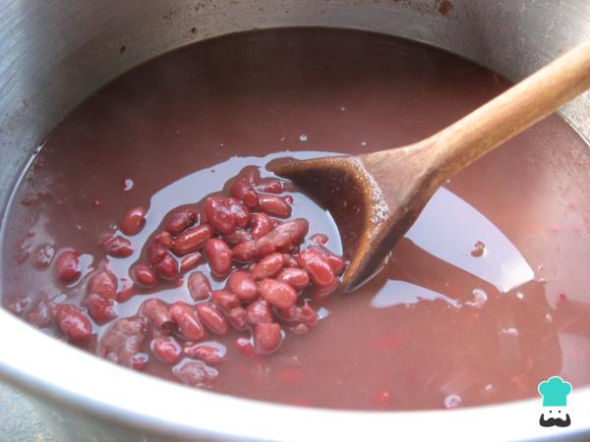
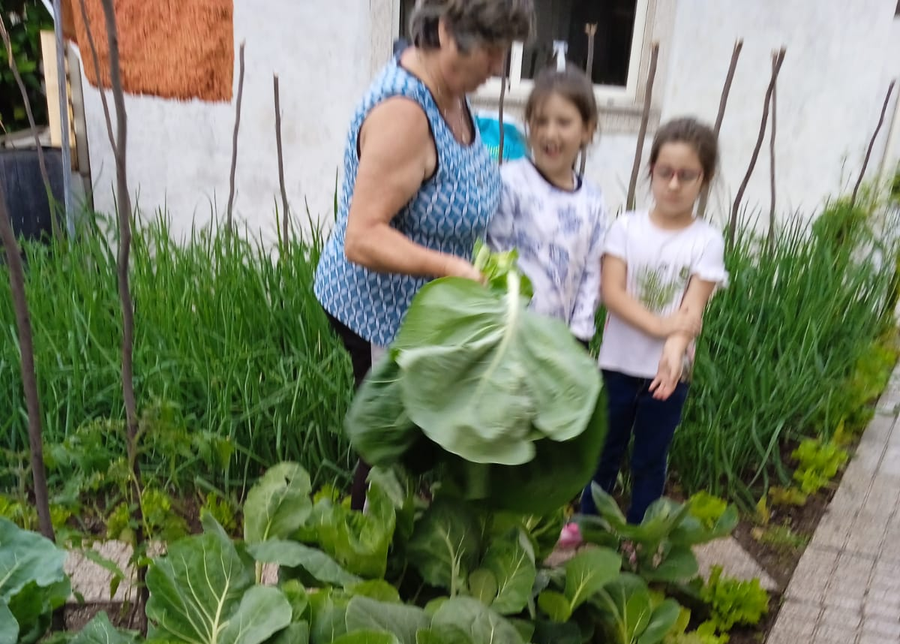
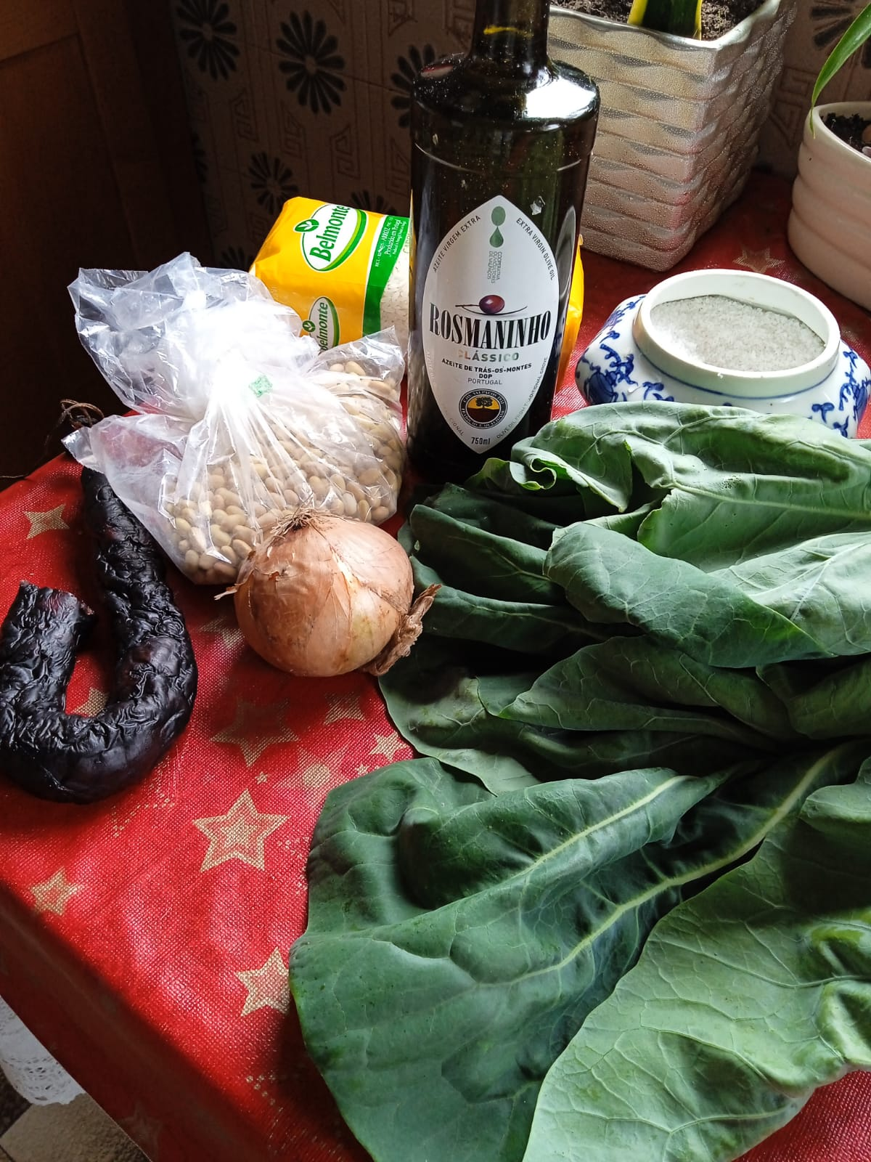
Desafio ASS 2022/2023
“Receitas Sustentáveis, têm Tradição”
PROCEDIMENTOS: Origem dos produtos e início da preparação.
1º) Cozer os feijões num tacho e reservar.
Apanhar a tronchuda na horta da avó Odete
para limpar, lavar bem e cortar em pedaços para deitar no tacho
a cozer.
2º) Os ingredientes todos:
Cebola, alho, chouriça, feijão, tronchuda,
azeite e arroz.
Imagem da preparação
Imagem da preparação
https://alimentacaosaudavelesustentavel.abae.pt/desafios-2022-2023/receitas-sustentaveis/

Slide 3
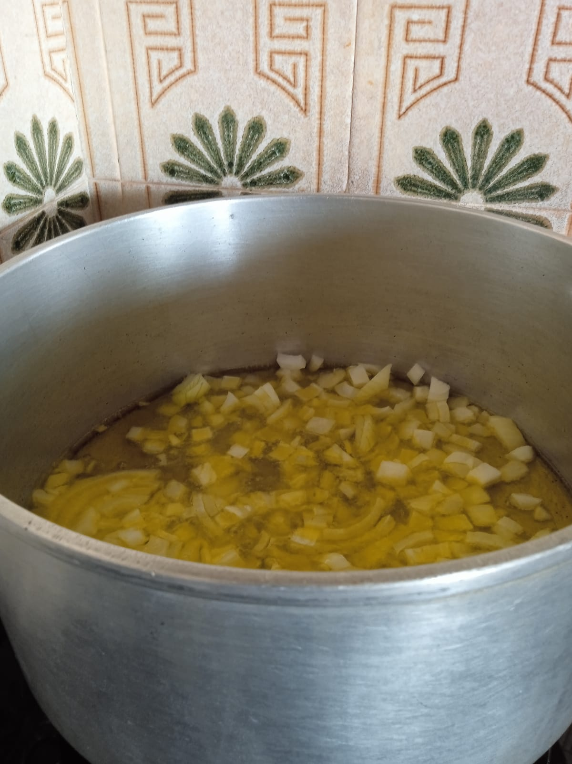
Desafio ASS 2022/2023
“Receitas Sustentáveis, têm Tradição”
PROCEDIMENTOS: Processo de preparação da confeção.
3º) Colocar o azeite, a cebola e o alho picados num tacho, deixar
alourar, e adicionar a água.
4º) Depois de ferver, adicionar a tronchuda
e o chouriço.
Deixar cozer durante 30 minutos.
Imagem da preparação
Imagem da preparação
https://alimentacaosaudavelesustentavel.abae.pt/desafios-2022-2023/receitas-sustentaveis/

Slide 4
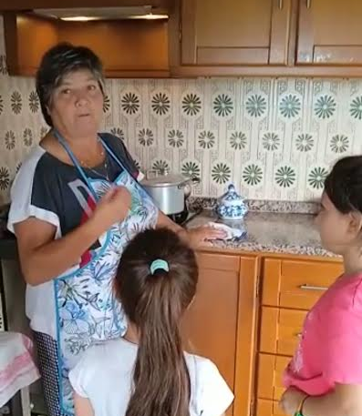
Desafio ASS 2022/2023
“Receitas Sustentáveis, têm Tradição”
PROCEDIMENTOS: Conclusão da confecão do arroz de tronchuda.
5º) Adicionar o feijão e o arroz.
Deixar cozer 10 minutos
e está pronto a servir.
6º)Bom Apetite!
Espero que tenham gostado!
Esta receita passou de geração em geração e já tem
algumas décadas.
Imagem da preparação
Imagem da preparação
https://alimentacaosaudavelesustentavel.abae.pt/desafios-2022-2023/receitas-sustentaveis/

